Slide 1

MANUAL CONVUNI SOAP JAVA
INTEGRANTES: JOAN COBEÑA JUAN PASQUEL EDISON VERDESOTO
FECHA: 12/05/2026
ING: CAMPAÑA MAURICIO
1

Slide 2

DESARROLLO
OBJETIVO
CREACIÓN DEL SERVIDOR SOAP EN DOTNET
CREACIÓN DEL PROYECTO – CLIENTE CONSOLA
CREACIÓN DEL PROYECTO – CLIENTE ESCRITORIO
CREACIÓN DEL PROYECTO – CLIENTE WEB
CREACIÓN DEL PROYECTO – CLIENTE MÓVIL
CONCLUSIONES
RECOMENDACIONES
2

Slide 3
DESARROLLO
DESARROLLO
OBJETIVO
CREACIÓN DEL SERVIDOR SOAP
CREACIÓN DEL PROYECTO – CLIENTE CONSOLA
CREACIÓN DEL PROYECTO – CLIENTE ESCRITORIO
CREACIÓN DEL PROYECTO – CLIENTE WEB
CREACIÓN DEL PROYECTO – CLIENTE MÓVIL
CONCLUSIONES
RECOMENDACIONES
1.1 OBJETIVO
Desarrollar e implementar un Web Service SOAP mediante Jakarta EE para el sistema de conversión de unidades, permitiendo el consumo seguro de servicios de longitud, masa y temperatura desde múltiples plataformas clientes.

Slide 4
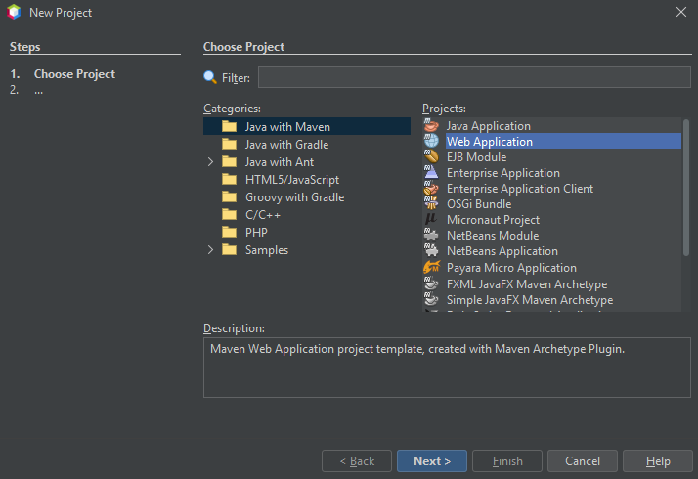
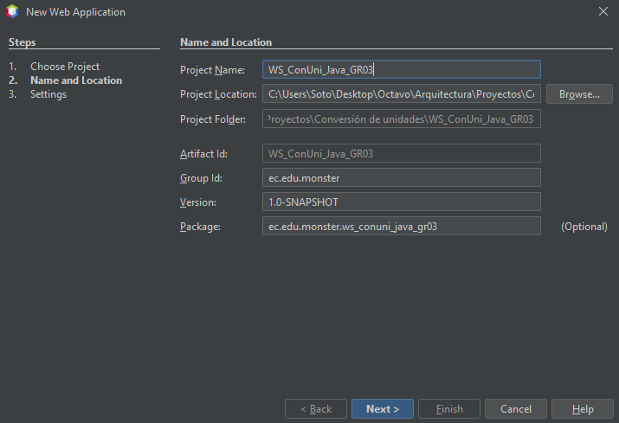
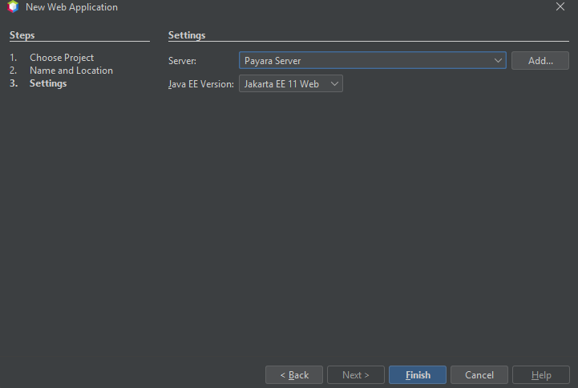
DESARROLLO
DESARROLLO
OBJETIVO
CREACIÓN DEL SERVIDOR SOAP
CREACIÓN DEL PROYECTO – CLIENTE CONSOLA
CREACIÓN DEL PROYECTO – CLIENTE ESCRITORIO
CREACIÓN DEL PROYECTO – CLIENTE WEB
CREACIÓN DEL PROYECTO – CLIENTE MOVIL
CONCLUSIONES
RECOMENDACIONES
1.2 Creación del servicio
Se crea el proyecto en NetBeans seleccionando ‘New Project’, ‘Java with Maven’ y ‘Web Application’. Se coloca el nombre del proyecto, ubicación y grupo. Se selecciona el servidor Payara y la versión de Jakarta. Finalmente se hace clic en ‘Finish’.

Slide 5

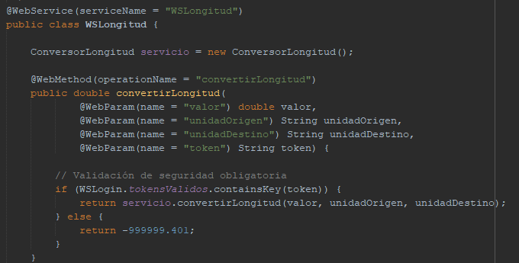
DESARROLLO
DESARROLLO
OBJETIVO
CREACIÓN DEL SERVIDOR SOAP
CREACIÓN DEL PROYECTO – CLIENTE CONSOLA
CREACIÓN DEL PROYECTO – CLIENTE ESCRITORIO
CREACIÓN DEL PROYECTO – CLIENTE WEB
CREACIÓN DEL PROYECTO – CLIENTE MOVIL
CONCLUSIONES
RECOMENDACIONES
1.2 CREACIÓN DEL SERVICIO WEB
Para la exposición de las funcionalidades hacia los clientes (Android y Java), se utiliza la especificación Jakarta XML Web Services (JAX-WS). En esta capa se definen los Endpoints que transforman las peticiones XML en llamadas a los servicios de lógica de negocio anteriormente creados.

Slide 6
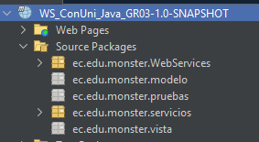
DESARROLLO
DESARROLLO
OBJETIVO
CREACIÓN DEL SERVIDOR SOAP
CREACIÓN DEL PROYECTO – CLIENTE CONSOLA
CREACIÓN DEL PROYECTO – CLIENTE ESCRITORIO
CREACIÓN DEL PROYECTO – CLIENTE WEB
CREACIÓN DEL PROYECTO – CLIENTE MOVIL
CONCLUSIONES
RECOMENDACIONES
ESTRUCTURA MVC
El proyecto sigue el patrón Modelo-Vista-Controlador (MVC):
Se define el nombre de los diferentes paquetes para la integración correcta del servicio, como modelo, servicio, ws

Slide 7
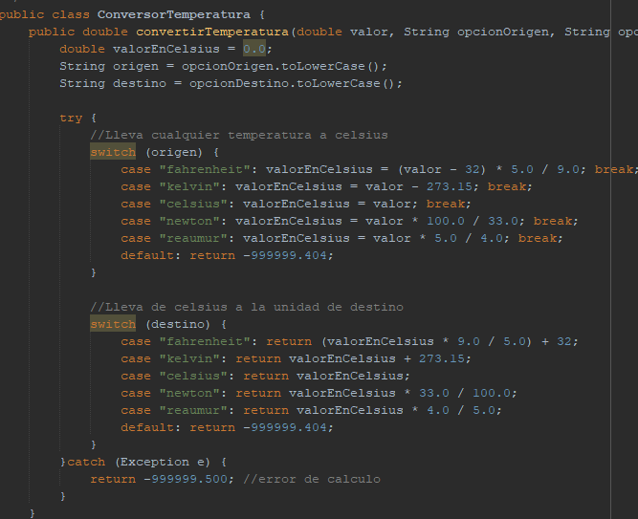
DESARROLLO
DESARROLLO
OBJETIVO
CREACIÓN DEL SERVIDOR SOAP
CREACIÓN DEL PROYECTO – CLIENTE CONSOLA
CREACIÓN DEL PROYECTO – CLIENTE ESCRITORIO
CREACIÓN DEL PROYECTO – CLIENTE WEB
CREACIÓN DEL PROYECTO – CLIENTE MOVIL
CONCLUSIONES
RECOMENDACIONES
SERVICIO
Aquí se separa la lógica matemática y de seguridad del protocolo de comunicación.

Slide 8
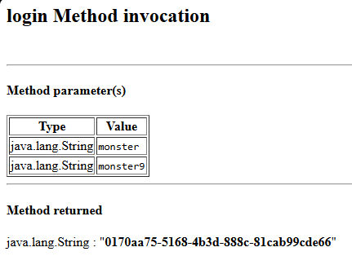
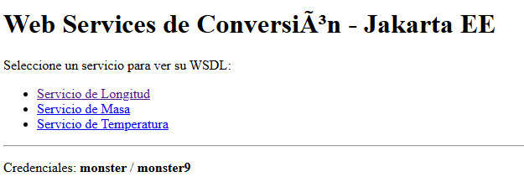
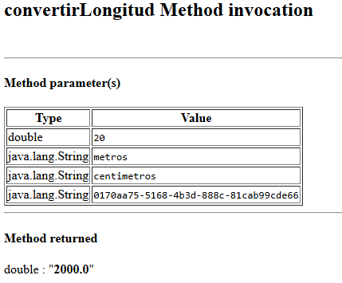
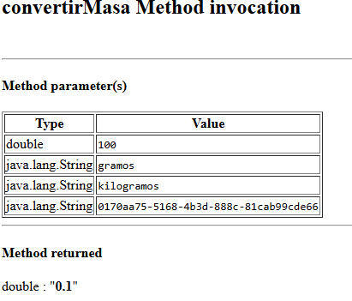
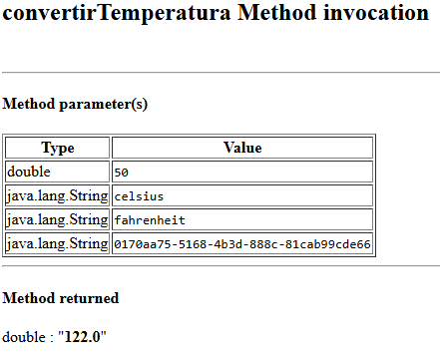
DESARROLLO
DESARROLLO
OBJETIVO
CREACIÓN DEL SERVIDOR SOAP
CREACIÓN DEL PROYECTO – CLIENTE CONSOLA
CREACIÓN DEL PROYECTO – CLIENTE ESCRITORIO
CREACIÓN DEL PROYECTO – CLIENTE WEB
CREACIÓN DEL PROYECTO – CLIENTE MOVIL
CONCLUSIONES
RECOMENDACIONES
PRUEBAS DEL SERVICIO

Slide 9
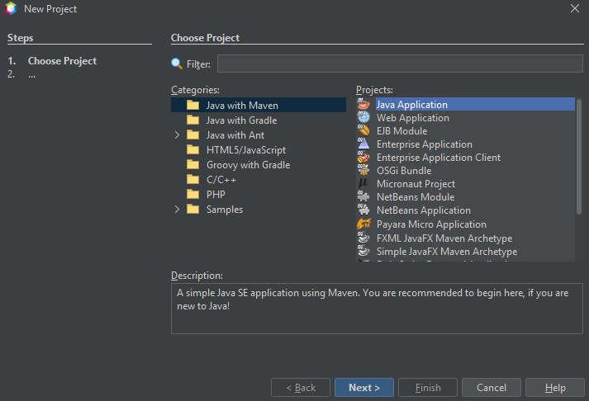
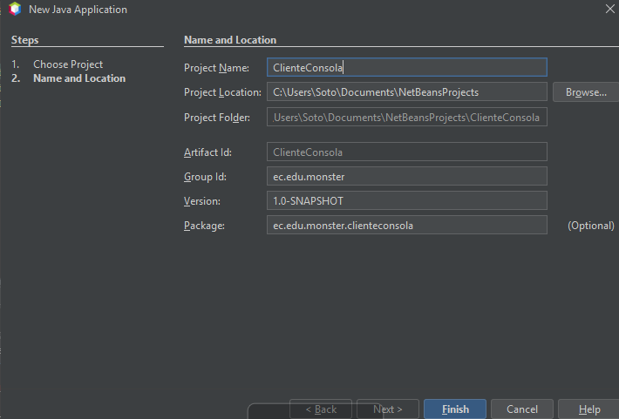
DESARROLLO
DESARROLLO
OBJETIVO
CREACIÓN DEL SERVIDOR SOAP
CREACIÓN DEL PROYECTO – CLIENTE CONSOLA
CREACIÓN DEL PROYECTO – CLIENTE ESCRITORIO
CREACIÓN DEL PROYECTO – CLIENTE WEB
CREACIÓN DEL PROYECTO – CLIENTE MOVIL
CONCLUSIONES
RECOMENDACIONES
1.3 CREACIÓN DEL PROYECTO CLIENTE CONSOLA
El proyecto se crea usando NetBeans seleccionando ‘Nuevo Proyecto’, ‘Java with Maven’ y ‘Java Application’.

Slide 10
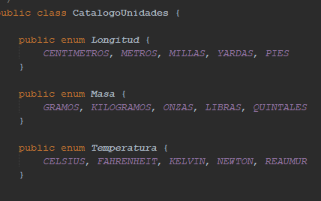
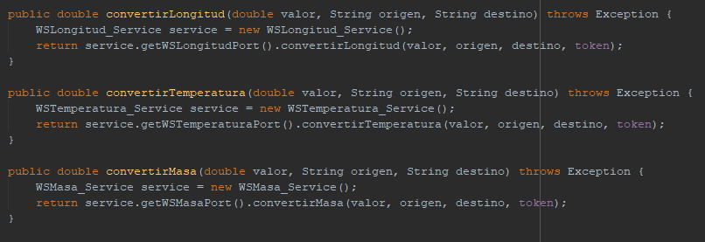
DESARROLLO
DESARROLLO
OBJETIVO
CREACIÓN DEL SERVIDOR SOAP
CREACIÓN DEL PROYECTO – CLIENTE CONSOLA
CREACIÓN DEL PROYECTO – CLIENTE ESCRITORIO
CREACIÓN DEL PROYECTO – CLIENTE WEB
CREACIÓN DEL PROYECTO – CLIENTE MOVIL
CONCLUSIONES
RECOMENDACIONES
Controlador del Proyecto
Esta clase centraliza la comunicación y se encarga de instanciar los puertos de los servicios SOAP
Modelo del Proyecto
Se crea la clase CatalogoUnidades dentro del paquete modelo para gestionar paramétricamente los tipos de unidades de medida disponibles

Slide 11
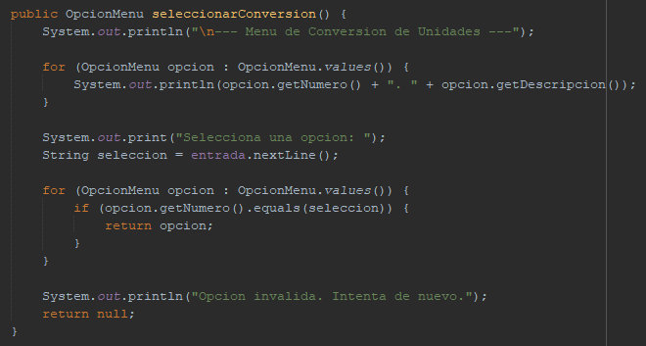
DESARROLLO
DESARROLLO
OBJETIVO
CREACIÓN DEL SERVIDOR SOAP
CREACIÓN DEL PROYECTO – CLIENTE CONSOLA
CREACIÓN DEL PROYECTO – CLIENTE ESCRITORIO
CREACIÓN DEL PROYECTO – CLIENTE WEB
CREACIÓN DEL PROYECTO – CLIENTE MOVIL
CONCLUSIONES
RECOMENDACIONES
Vista del Proyecto
En la capa de interacción, dentro del paquete vista, se implementan las clases InterfazConsola y el enumerador OpcionMenu.

Slide 12
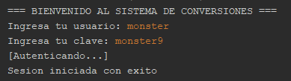
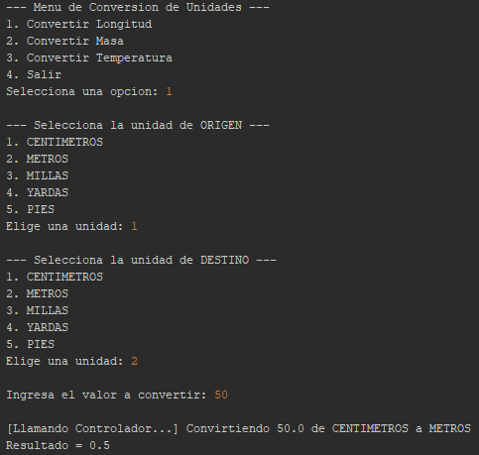
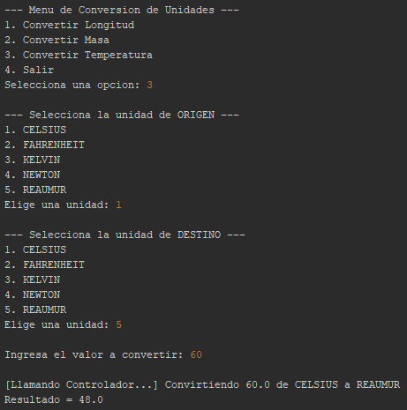
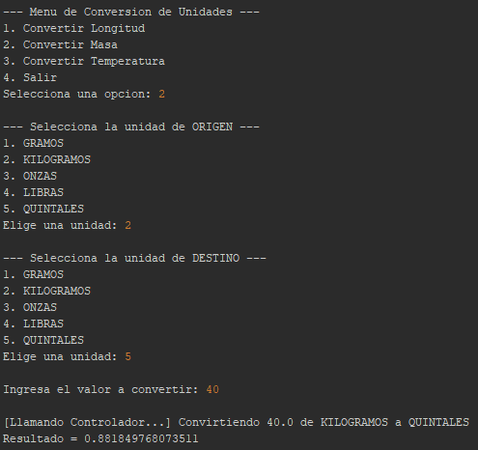
DESARROLLO
DESARROLLO
OBJETIVO
CREACIÓN DEL SERVIDOR SOAP
CREACIÓN DEL PROYECTO – CLIENTE CONSOLA
CREACIÓN DEL PROYECTO – CLIENTE ESCRITORIO
CREACIÓN DEL PROYECTO – CLIENTE WEB
CREACIÓN DEL PROYECTO – CLIENTE MOVIL
CONCLUSIONES
RECOMENDACIONES
Ejecución del Proyecto

Slide 13
DESARROLLO
DESARROLLO
OBJETIVO
CREACIÓN DEL SERVIDOR SOAP
CREACIÓN DEL PROYECTO – CLIENTE CONSOLA
CREACIÓN DEL PROYECTO – CLIENTE ESCRITORIO
CREACIÓN DEL PROYECTO – CLIENTE WEB
CREACIÓN DEL PROYECTO – CLIENTE MOVIL
CONCLUSIONES
RECOMENDACIONES
1.4 CREACIÓN DEL PROYECTO – CLIENTE ESCRITORIO
El proyecto se crea de igual manera que el cliente de consola Java Application

Slide 14
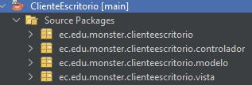


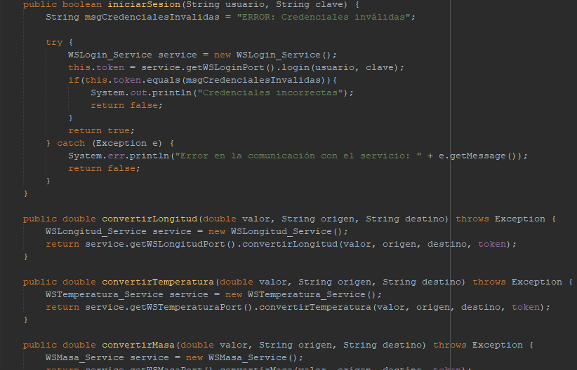
DESARROLLO
DESARROLLO
OBJETIVO
CREACIÓN DEL SERVIDOR SOAP
CREACIÓN DEL PROYECTO – CLIENTE CONSOLA
CREACIÓN DEL PROYECTO – CLIENTE ESCRITORIO
CREACIÓN DEL PROYECTO – CLIENTE WEB
CREACIÓN DEL PROYECTO – CLIENTE MOVIL
CONCLUSIONES
RECOMENDACIONES
El cliente de escritorio con interfaz gráfica se estructuró bajo el patrón MVC. Se crearon los paquetes modelo, vista y controlador para separar el diseño visual de la lógica de consumo del servicio web.
El paquete modelo solo se manejan clases auxiliares y enumeradores
En el paquete controlador se crearon las clases que capturan los datos ingresados en las ventanas

Slide 15
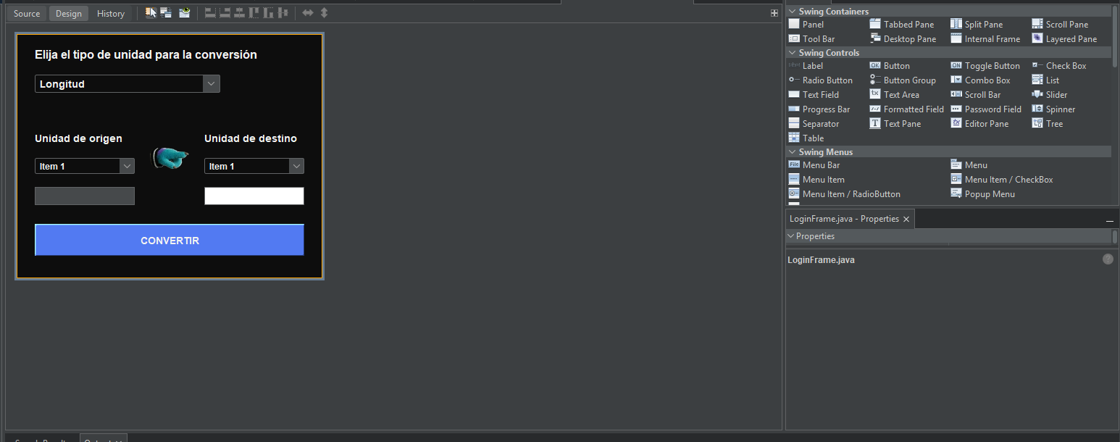
DESARROLLO
DESARROLLO
OBJETIVO
CREACIÓN DEL SERVIDOR SOAP
CREACIÓN DEL PROYECTO – CLIENTE CONSOLA
CREACIÓN DEL PROYECTO – CLIENTE ESCRITORIO
CREACIÓN DEL PROYECTO – CLIENTE WEB
CREACIÓN DEL PROYECTO – CLIENTE MOVIL
CONCLUSIONES
RECOMENDACIONES
En el paquete vista se diseñaron las interfaces gráficas utilizando los formularios (JFrames) de NetBeans.

Slide 16
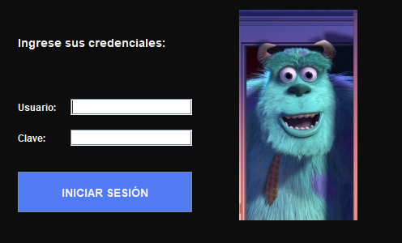
DESARROLLO
DESARROLLO
OBJETIVO
CREACIÓN DEL SERVIDOR SOAP
CREACIÓN DEL PROYECTO – CLIENTE CONSOLA
CREACIÓN DEL PROYECTO – CLIENTE ESCRITORIO
CREACIÓN DEL PROYECTO – CLIENTE WEB
CREACIÓN DEL PROYECTO – CLIENTE MOVIL
CONCLUSIONES
RECOMENDACIONES
Una vez que el servicio se ejecuta de forma paralela con el servidor
Se ingresan las credenciales válidas y al dar clic en Ingresar se presenta la pantalla de conversión

Slide 17
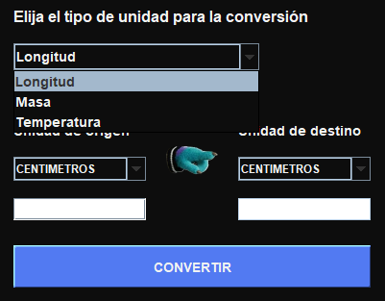
DESARROLLO
DESARROLLO
OBJETIVO
CREACIÓN DEL SERVIDOR SOAP
CREACIÓN DEL PROYECTO – CLIENTE CONSOLA
CREACIÓN DEL PROYECTO – CLIENTE ESCRITORIO
CREACIÓN DEL PROYECTO – CLIENTE WEB
CREACIÓN DEL PROYECTO – CLIENTE MOVIL
CONCLUSIONES
RECOMENDACIONES
En esta pantalla se presentan los tipos de unidades disponibles para conversión y las unidades de origen y destino.

Slide 18
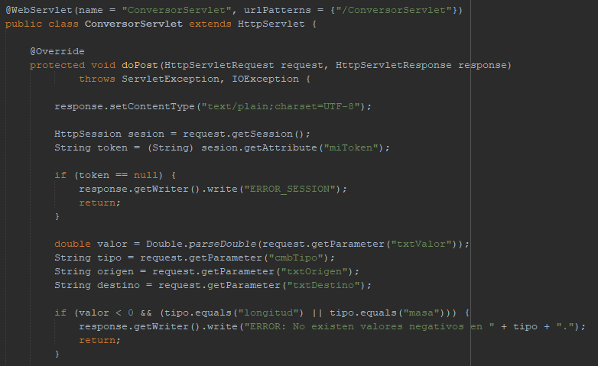

DESARROLLO
DESARROLLO
OBJETIVO
CREACIÓN DEL SERVIDOR SOAP
CREACIÓN DEL PROYECTO – CLIENTE CONSOLA
CREACIÓN DEL PROYECTO – CLIENTE ESCRITORIO
CREACIÓN DEL PROYECTO – CLIENTE WEB
CREACIÓN DEL PROYECTO – CLIENTE MOVIL
CONCLUSIONES
RECOMENDACIONES
1.5 CREACIÓN DEL PROYECTO – CLIENTE WEB
El proyecto se crea de igual manera que el Servicio Banquito con ‘Web Application’.
El cliente web se desarrolló siguiendo el patrón MVC utilizando Servlets y JavaServer Pages (JSP).

Slide 19

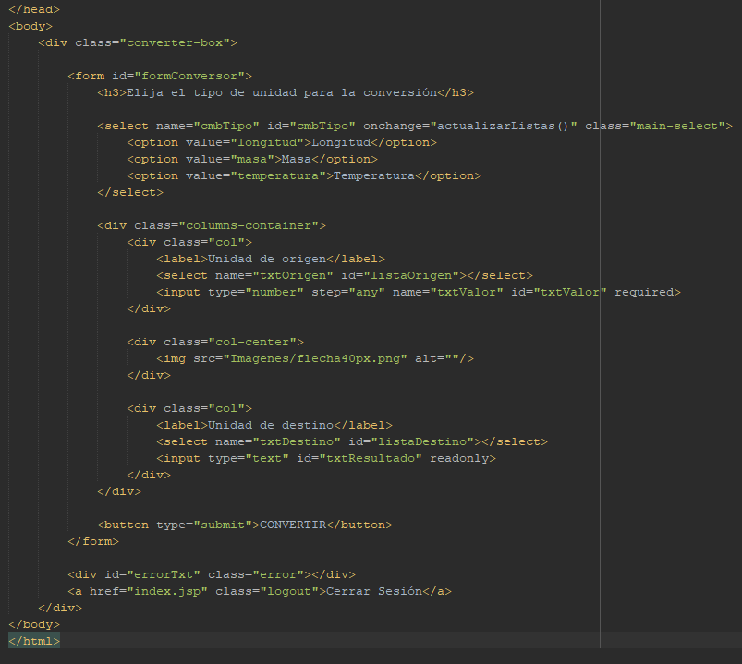
DESARROLLO
DESARROLLO
OBJETIVO
CREACIÓN DEL SERVIDOR SOAP
CREACIÓN DEL PROYECTO – CLIENTE CONSOLA
CREACIÓN DEL PROYECTO – CLIENTE ESCRITORIO
CREACIÓN DEL PROYECTO – CLIENTE WEB
CREACIÓN DEL PROYECTO – CLIENTE MOVIL
CONCLUSIONES
RECOMENDACIONES
Las interfaces de usuario se construyeron utilizando HTML y la tecnología JSP (JavaServer Pages) dentro del directorio Web Pages.
El conversor contiene los formularios dinámicos para seleccionar las unidades de medida, capturar los valores y mostrar los resultados procesados por el ConversorServlet.

Slide 20
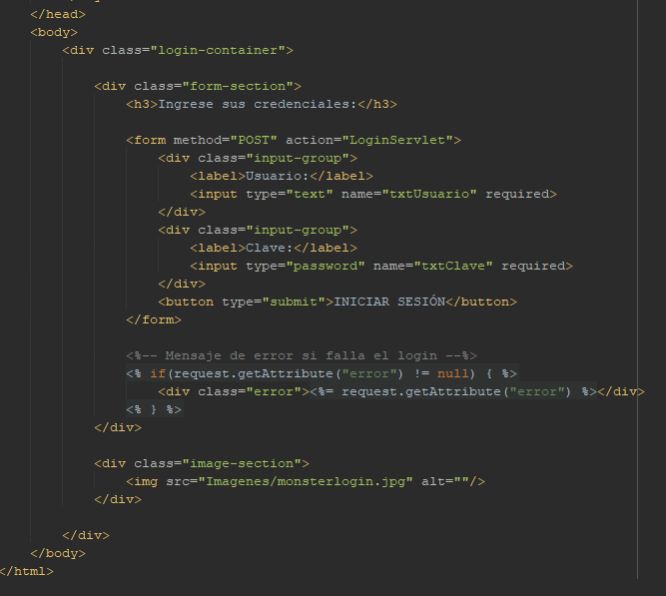
DESARROLLO
DESARROLLO
OBJETIVO
CREACIÓN DEL SERVIDOR SOAP
CREACIÓN DEL PROYECTO – CLIENTE CONSOLA
CREACIÓN DEL PROYECTO – CLIENTE ESCRITORIO
CREACIÓN DEL PROYECTO – CLIENTE WEB
CREACIÓN DEL PROYECTO – CLIENTE MOVIL
CONCLUSIONES
RECOMENDACIONES
El index.jsp actúa como la pantalla de inicio de sesión interactuando con el LoginServlet, y conversor.jsp

Slide 21
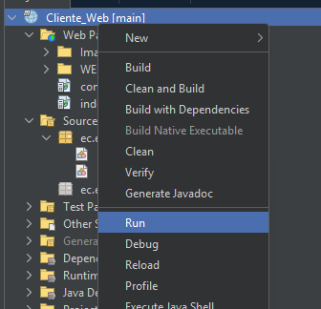
DESARROLLO
DESARROLLO
OBJETIVO
CREACIÓN DEL SERVIDOR SOAP
CREACIÓN DEL PROYECTO – CLIENTE CONSOLA
CREACIÓN DEL PROYECTO – CLIENTE ESCRITORIO
CREACIÓN DEL PROYECTO – CLIENTE WEB
CREACIÓN DEL PROYECTO – CLIENTE MOVIL
CONCLUSIONES
RECOMENDACIONES
Para ejecutar el proyecto, se debe ejecutar el servidor y el cliente se ejecuta mediante la opción Run de netbeans.

Slide 22
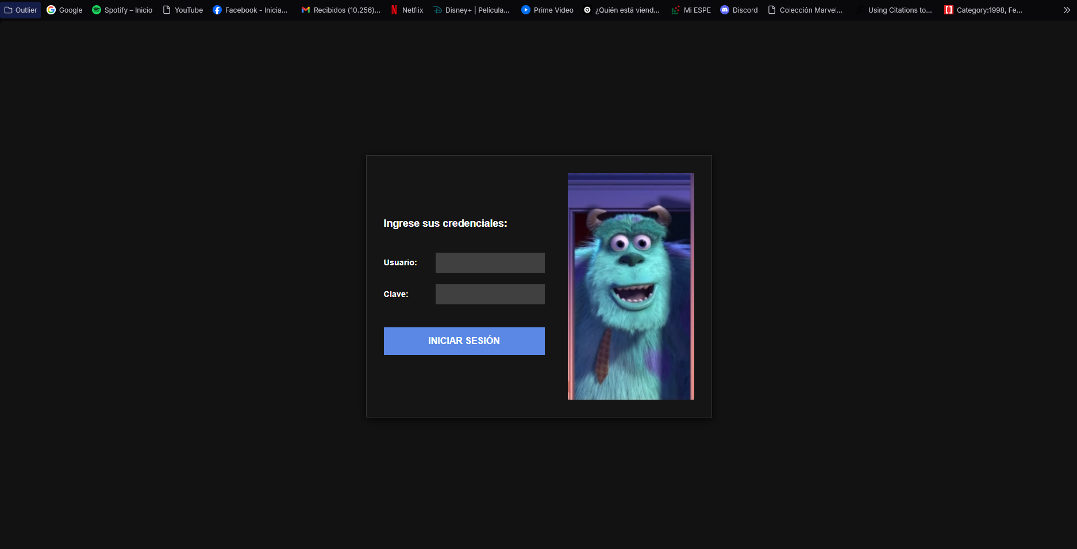
DESARROLLO
DESARROLLO
OBJETIVO
CREACIÓN DEL SERVIDOR SOAP
CREACIÓN DEL PROYECTO – CLIENTE CONSOLA
CREACIÓN DEL PROYECTO – CLIENTE ESCRITORIO
CREACIÓN DEL PROYECTO – CLIENTE WEB
CREACIÓN DEL PROYECTO – CLIENTE MOVIL
CONCLUSIONES
RECOMENDACIONES
Se ingresan las credenciales válidas y al dar clic en Ingresar se presenta la segunda pantalla de conversión de unidades

Slide 23
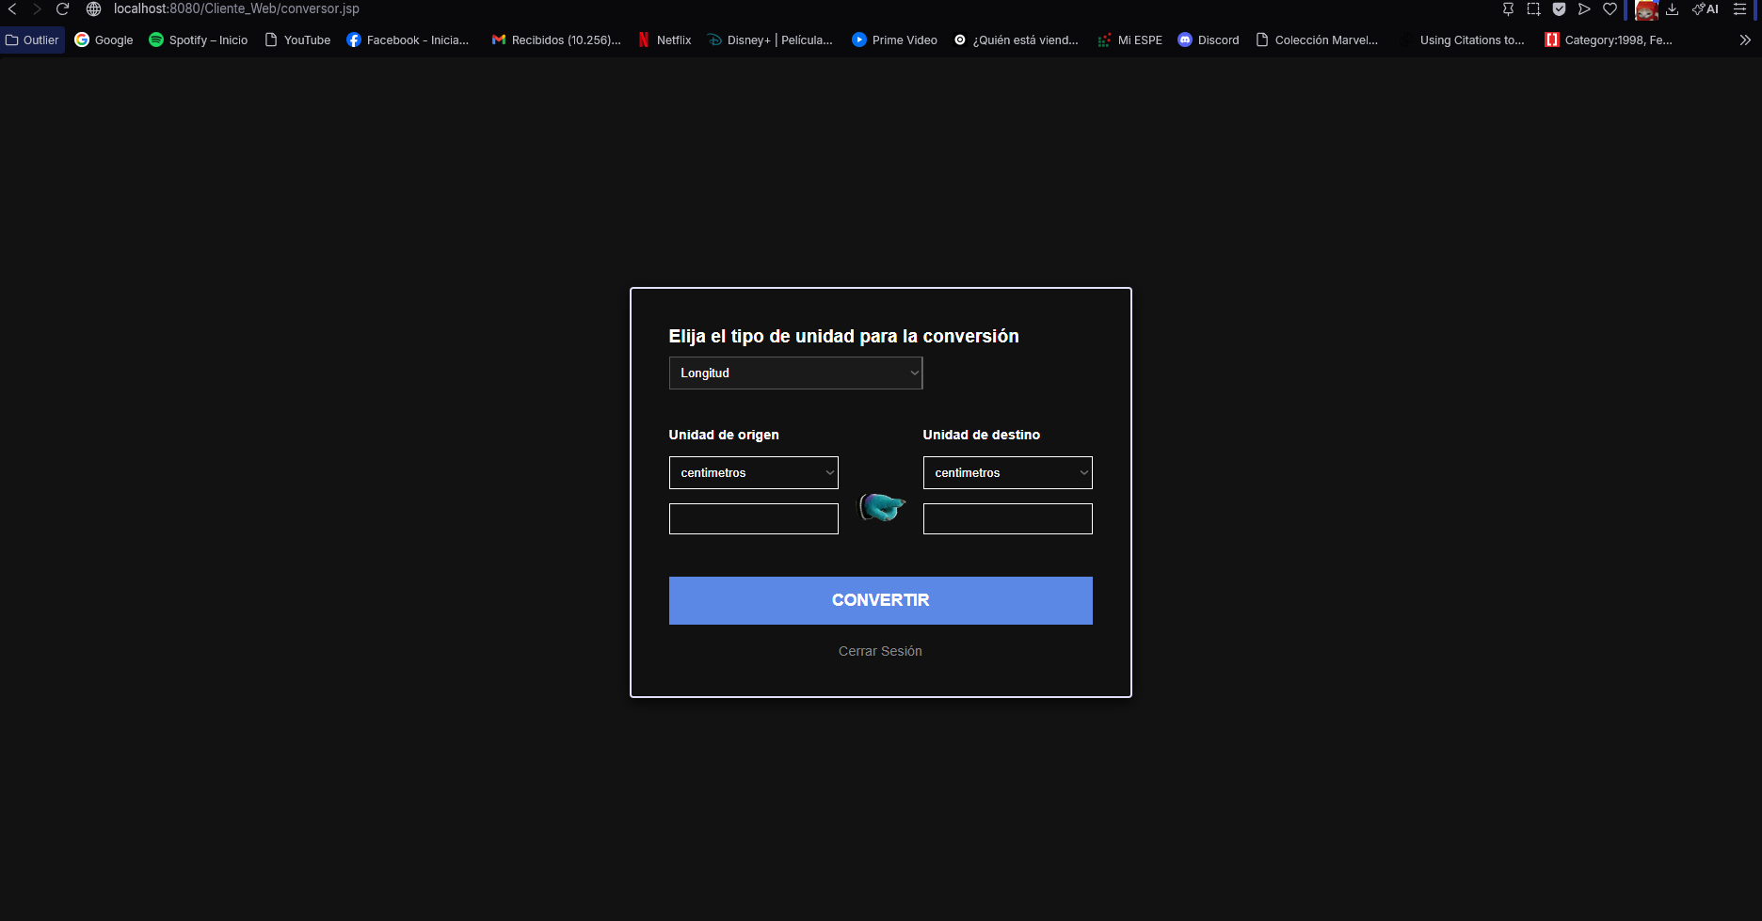
DESARROLLO
DESARROLLO
OBJETIVO
CREACIÓN DEL SERVIDOR SOAP
CREACIÓN DEL PROYECTO – CLIENTE CONSOLA
CREACIÓN DEL PROYECTO – CLIENTE ESCRITORIO
CREACIÓN DEL PROYECTO – CLIENTE WEB
CREACIÓN DEL PROYECTO – CLIENTE MOVIL
CONCLUSIONES
RECOMENDACIONES
Se debe ingresar el valor a convertir, el tipo de conversión y las unidades de origen y destino.

Slide 24
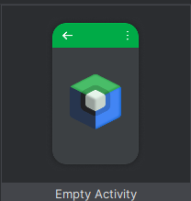
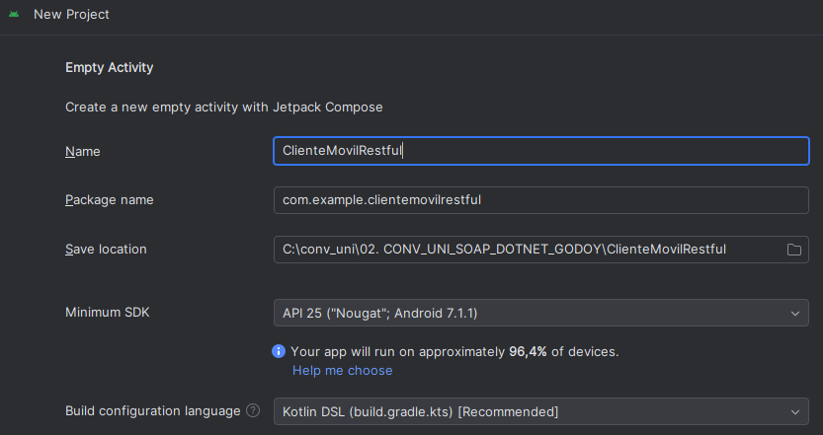

DESARROLLO
DESARROLLO
OBJETIVO
CREACIÓN DEL SERVIDOR SOAP
CREACIÓN DEL PROYECTO – CLIENTE CONSOLA
CREACIÓN DEL PROYECTO – CLIENTE ESCRITORIO
CREACIÓN DEL PROYECTO – CLIENTE WEB
CREACIÓN DEL PROYECTO – CLIENTE MOVIL
CONCLUSIONES
RECOMENDACIONES
1.6 CREACIÓN DEL PROYECTO – CLIENTE MÓVIL
Creación del Proyecto
Inicia Android Studio → Nuevo Proyecto.
Selecciona "Empty Activity".
Lenguaje: Kotlin, API más reciente.
Agrega la dependencia OkHttp en build.gradle

Slide 25
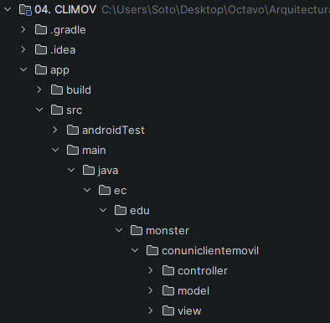
DESARROLLO
DESARROLLO
OBJETIVO
CREACIÓN DEL SERVIDOR SOAP
CREACIÓN DEL PROYECTO – CLIENTE CONSOLA
CREACIÓN DEL PROYECTO – CLIENTE ESCRITORIO
CREACIÓN DEL PROYECTO – CLIENTE WEB
CREACIÓN DEL PROYECTO – CLIENTE MOVIL
CONCLUSIONES
RECOMENDACIONES
Estructura del Proyecto (MVC)
Para asegurar el desacoplamiento de la lógica, la vista y el consumo de red, se estructuró el proyecto en los paquetes model, view y controller.

Slide 26
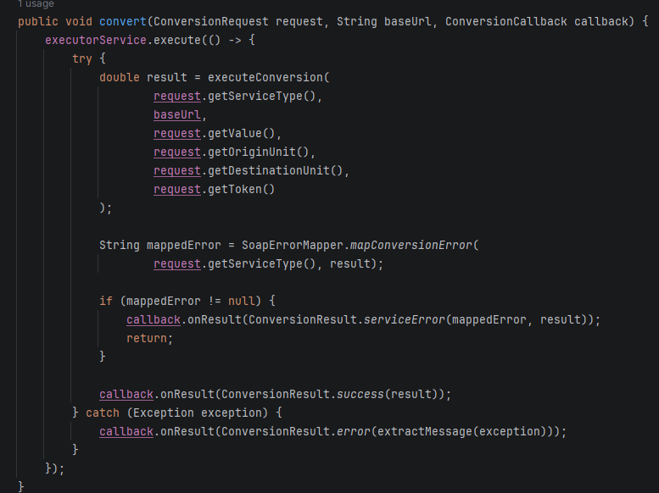
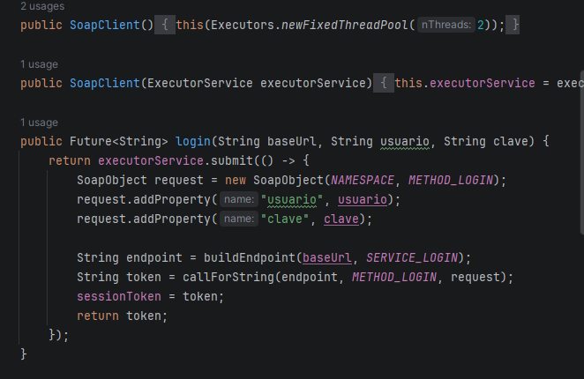
DESARROLLO
DESARROLLO
OBJETIVO
CREACIÓN DEL SERVIDOR SOAP
CREACIÓN DEL PROYECTO – CLIENTE CONSOLA
CREACIÓN DEL PROYECTO – CLIENTE ESCRITORIO
CREACIÓN DEL PROYECTO – CLIENTE WEB
CREACIÓN DEL PROYECTO – CLIENTE MOVIL
CONCLUSIONES
RECOMENDACIONES
Modelo: soapClient.kt
Cliente SOAP que ejecuta las llamadas a los servicios web.
Controlador: ConversionController.kt
Callback para operaciones de conversión.

Slide 27
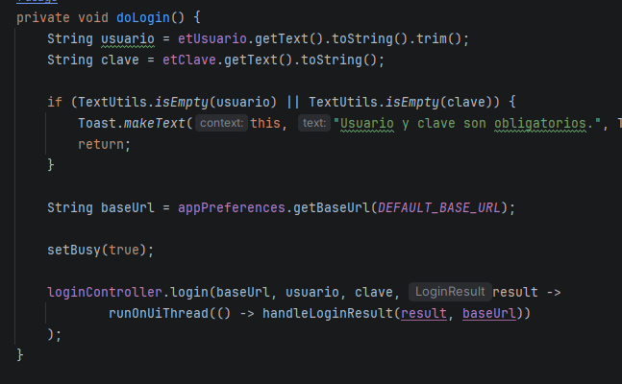
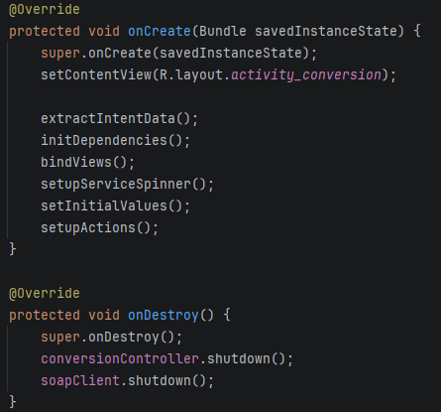
DESARROLLO
DESARROLLO
OBJETIVO
CREACIÓN DEL SERVIDOR SOAP
CREACIÓN DEL PROYECTO – CLIENTE CONSOLA
CREACIÓN DEL PROYECTO – CLIENTE ESCRITORIO
CREACIÓN DEL PROYECTO – CLIENTE WEB
CREACIÓN DEL PROYECTO – CLIENTE MOVIL
CONCLUSIONES
RECOMENDACIONES
Vista: LoginActivity.kt
Solicita credenciales al usuario.
Valida y dirige a ConversionActivity.
Vista: ConversionActivity.kt
Recibe valores para la conversión.
Llama a ConversionController para la API.
Muestra el resultado en pantalla.

Slide 28
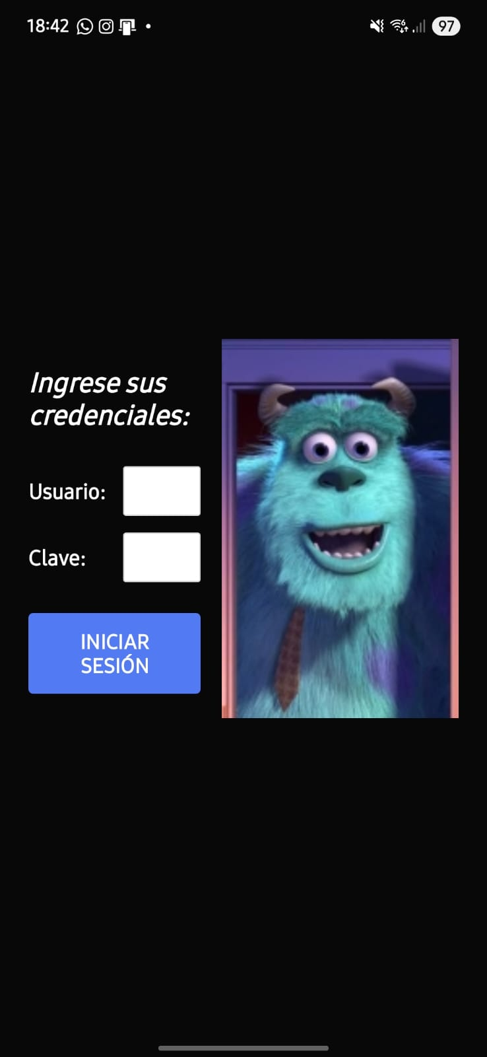
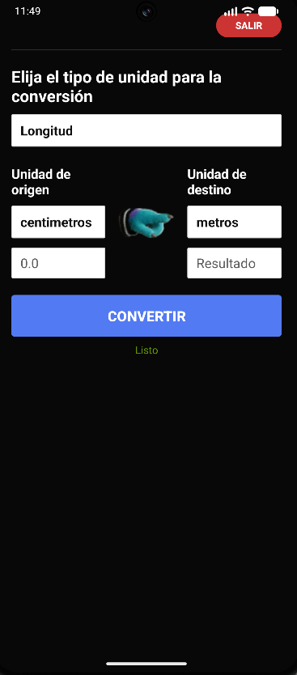
DESARROLLO
DESARROLLO
OBJETIVO
CREACIÓN DEL SERVIDOR SOAP
CREACIÓN DEL PROYECTO – CLIENTE CONSOLA
CREACIÓN DEL PROYECTO – CLIENTE ESCRITORIO
CREACIÓN DEL PROYECTO – CLIENTE WEB
CREACIÓN DEL PROYECTO – CLIENTE MOVIL
CONCLUSIONES
RECOMENDACIONES
Para ejecutar el cliente móvil, se puede hacer desde un dispositivo físico o el mismo emulador de android studio
Configura un dispositivo físico
Configura un emulador

Slide 29
CONCLUSIONES
DESARROLLO
OBJETIVO
CREACIÓN DEL SERVIDOR SOAP
CREACIÓN DEL PROYECTO – CLIENTE CONSOLA
CREACIÓN DEL PROYECTO – CLIENTE ESCRITORIO
CREACIÓN DEL PROYECTO – CLIENTE WEB
CREACIÓN DEL PROYECTO – CLIENTE MOVIL
CONCLUSIONES
RECOMENDACIONES
Se recomienda mantener la estructura modular y el patrón MVC para facilitar la escalabilidad del sistema , además de implementar un manejo de excepciones detallado con SOAPFaults y validaciones más estrictas en el tiempo de vida de las sesiones. Es fundamental integrar un sistema de logs en Payara, optimizar los catálogos en memoria y desarrollar pruebas unitarias para garantizar la exactitud de los cálculos matemáticos. Por último, se debe documentar a fondo el contrato WSDL y mejorar la experiencia de usuario estandarizando la interfaz visual y los controles de validación en todos los clientes, asegurando que el diseño sea consistente y el manejo asíncrono evite bloqueos en las pantallas.

Slide 30
RECOMENDACIONES
DESARROLLO
OBJETIVO
CREACIÓN DEL SERVIDOR SOAP
CREACIÓN DEL PROYECTO – CLIENTE CONSOLA
CREACIÓN DEL PROYECTO – CLIENTE ESCRITORIO
CREACIÓN DEL PROYECTO – CLIENTE WEB
CREACIÓN DEL PROYECTO – CLIENTE MOVIL
CONCLUSIONES
RECOMENDACIONES
Mantener el patrón MVC y la estructura modular para escalar nuevas categorías de conversión sin comprometer la arquitectura del servidor.
Implementar SOAPFaults y un sistema de logs en Payara para estandarizar errores y rastrear el comportamiento en los clientes.
Aplicar validaciones estrictas en el tiempo de vida de las sesiones y bloquear valores de entrada inválidos, como medidas de masa negativas.
Optimizar los catálogos en memoria mediante mecanismos de caché y realizar pruebas unitarias para asegurar la exactitud de las fórmulas matemáticas.
Estandarizar la interfaz visual y los controles de validación en todos los clientes para ofrecer una experiencia de usuario consistente y sin bloqueos de pantalla.
Documentar detalladamente el contrato WSDL para facilitar la integración con otros lenguajes de programación en el futuro.

